Slide 1
Protocollo: Gestione diagnostico-terapeutica dell’Insufficienza Epatica Acuta
Scuola di Specializzazione in Pediatria
Università degli Studi di Napoli Federico II
Direttore: Prof. A. Guarino
Casi clinici del Mercoledì: 14/12/2016
Tutor
Prof. R. Iorio
AIF
Dott.ssa F. Di Dato

Slide 2
Nicole 21 mesi
Claudia
8 anni e 6/12
Anamnesi familiare e patologica remota non contributorie
Riscontro occasionale di subittero sclerale
Buone condizioni cliniche generali, ittero, epatomegalia
NICOLE |  | CLAUDIA
1798 | AST U/L | 1835
1594 | ALT U/L | 2151
695 | ALP U/L | 397
216 | GGT U/L | 55
5,59 | BT mg/dl | 5,5
3,76 | BD mg/dl | 3,5
35,5 | PT % | 56
2,08 | INR | 1,57
46,1 | APTT sec | 40,7
Coagulopatia non responsiva a Vitamina K

Slide 3
Come definiamo il quadro clinico-laboratoristico?
Entrambe presentano un’insufficienza epatica acuta per INR >1,5
Nicole ha un’insufficienza epatica acuta per INR>2, Claudia no
Nessuna delle due pazienti ha un quadro di insufficienza epatica acuta per l’assenza dell’encefalopatia

Slide 4
L’encefalopatia compare tardivamente ed è di difficile identificazione in età pediatrica!

Slide 5
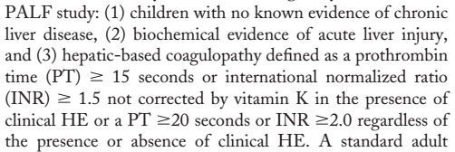
Quick <=50%
Quick <=35%
Notes:
Neonato INR>3, anche su cirrosi congenita, alloimmune.

Slide 6
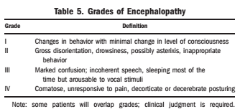

Slide 7
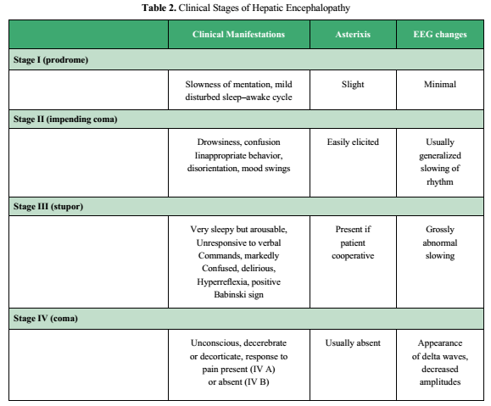
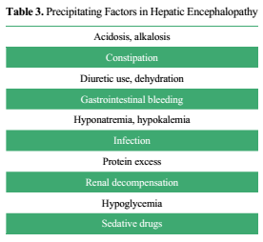
Notes:
INSERIRE????

Slide 8
Gestione diagnostica

Slide 9
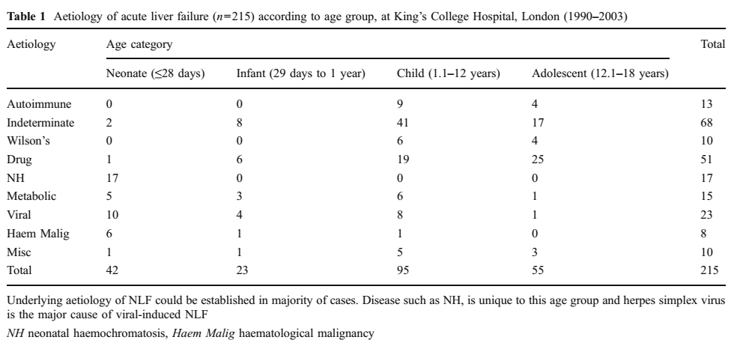

Slide 10
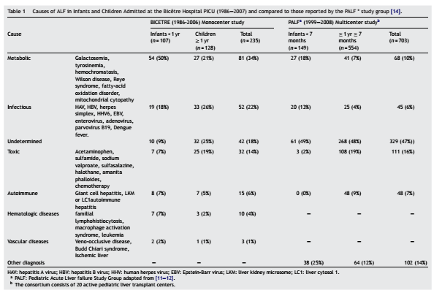

Slide 12
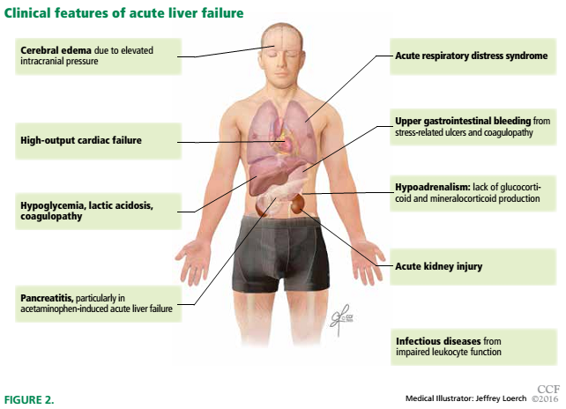

Slide 13
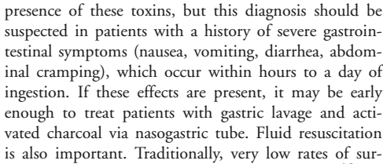
FUNGHI

Slide 14
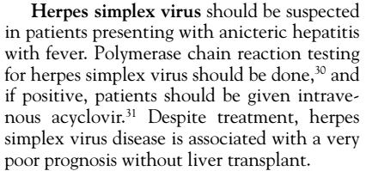

Slide 15
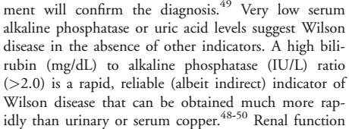
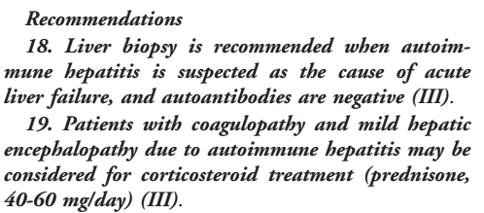

Slide 16
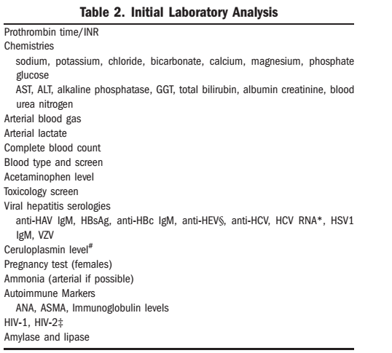

Slide 17
Liver biopsy is only rarely useful and usually contraindicated because of severe coagulopathy
Early Human Development (2005) 81, 1005— 1010

Slide 18
Gestione terapeutica
Notes:
Acyclovir in HSV, steroidi in AIH. Nota sulla gestione dell’intossicazione da farmaci: più comune in età pediatrica

Slide 19
In attesa della diagnosi…che fare???
Nicole:
- Screening eziologico non significativo
- Assunto paracetamolo, ibuprofene e antistaminico a dosi terapeutiche nei giorni precedenti…
Intossicazione da farmaci???

Slide 20
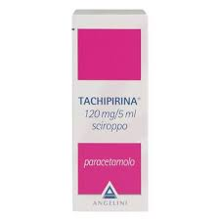
AORN Cardarelli
Medicina di Laboratorio
081/7473713
1 provetta di siero
Autorizzazione della Direzione Sanitaria
Notes:
0817473713 siero Dott. Rossi autorizzaz dir san IMMAGINE TACHIPIRINA!

Slide 21
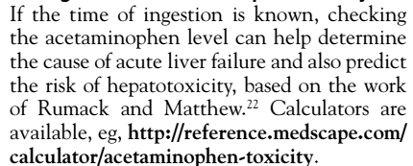

Slide 23
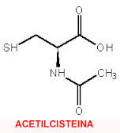
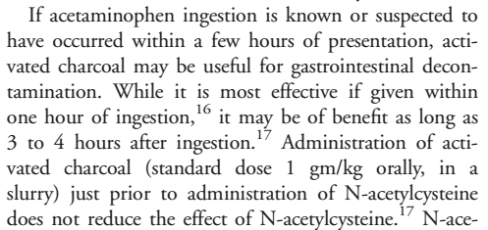
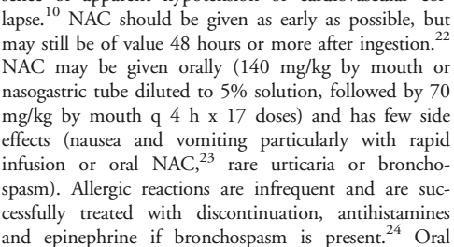
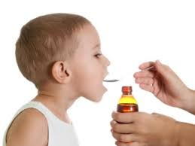
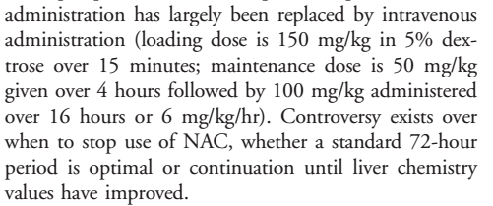

Slide 24
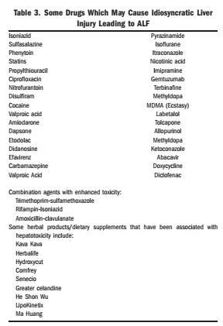
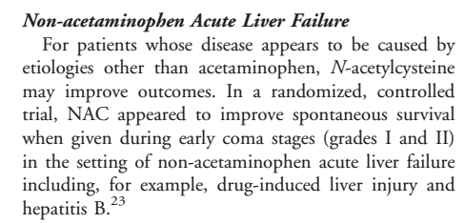

Slide 25
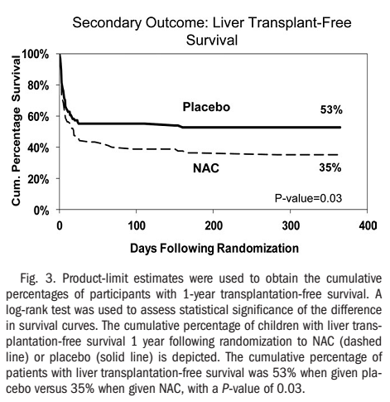
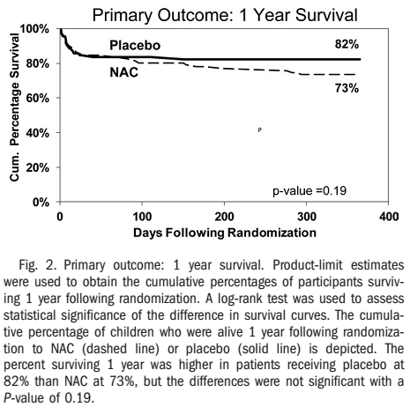
Notes:
Negli adulti sembrava migliorare sopravvivenza libera da trapianto. Forse altera sistema immune e citochine oppure blocca rigenerazione fegato

Slide 28
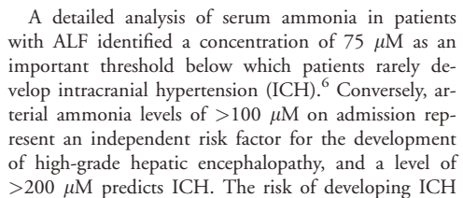
IEA ed Iperammoniemia
0,3-0,4 ml/Kg, 2-3 volte/die
Notes:
Anche lattitolo: meno ADR
Neomicina non da sola!

Slide 29
Notes:
Anche lattitolo: meno ADR
Neomicina non da sola!

Slide 30
Notes:
Sempre encefalopatia pz cronici

Slide 33
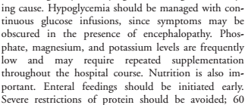
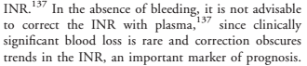

Slide 34
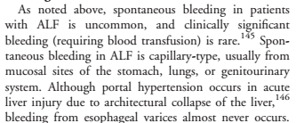

Slide 35
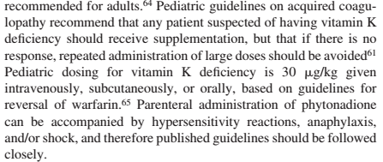

Slide 36
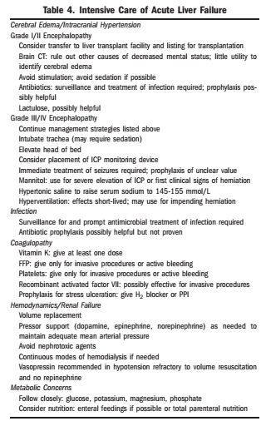

Slide 39
AT III

Slide 40
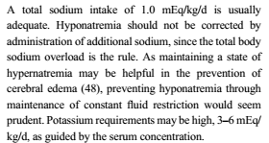
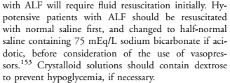

Slide 41
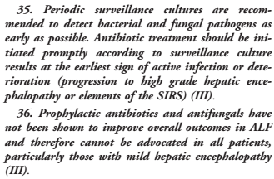

Slide 42
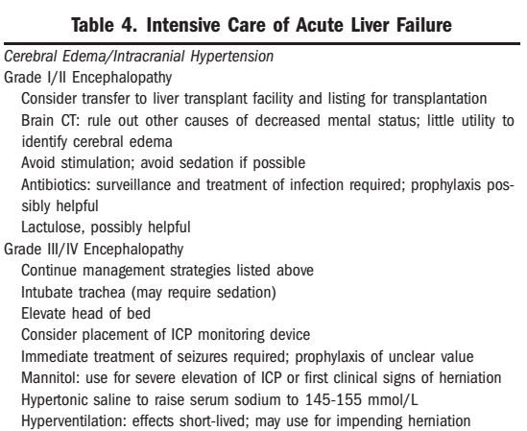
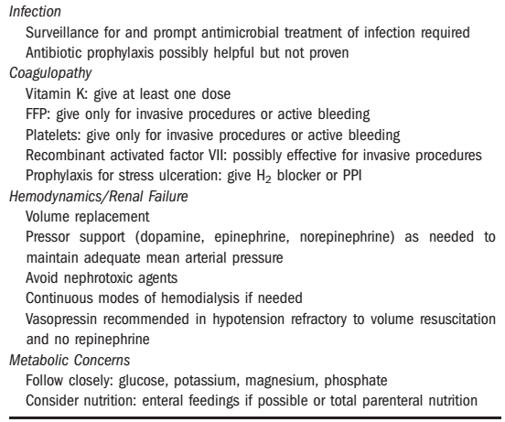
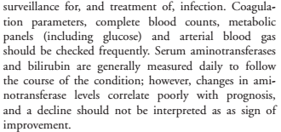

Slide 44
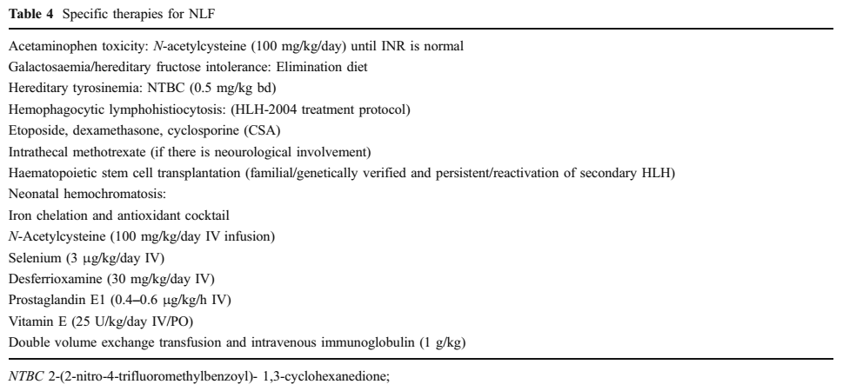

Slide 45
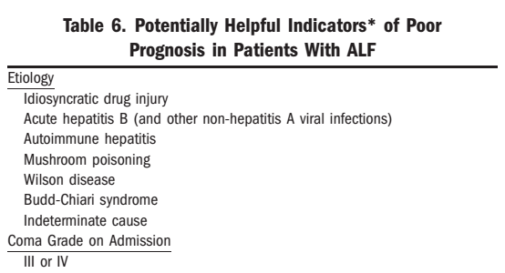

Slide 46
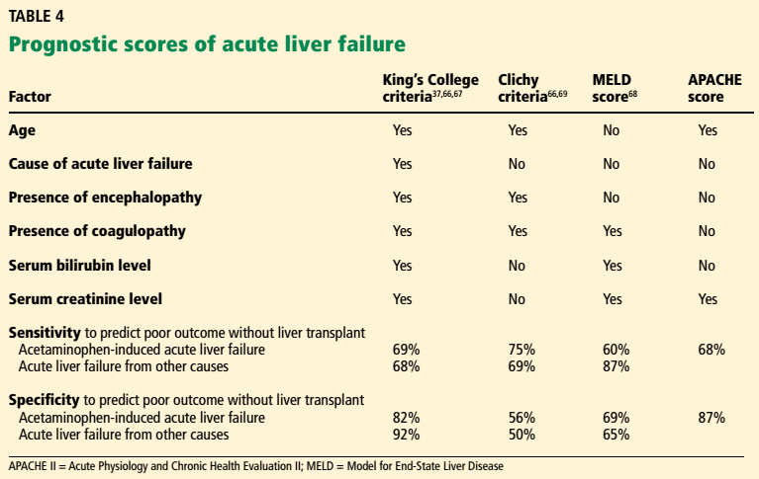

Slide 47
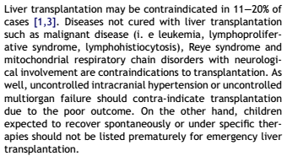
Notes:
Tx medica inutile per IEA WD

Slide 49
